Slide 1
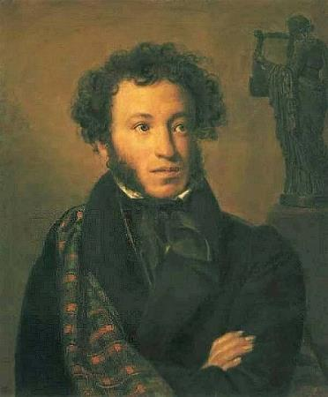
Любовная лирика Пушкина
«Он пел любовь , но был печален глас.
Увы, он знал любви одну лишь муку».
(В. Жуковский)

Slide 2
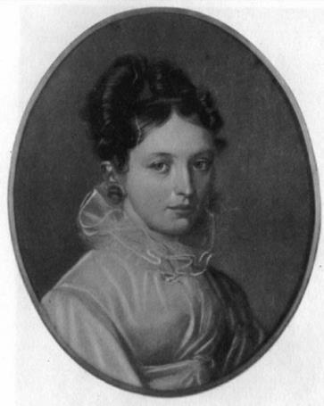
Екатерина Бакунина
О, милая, повсюду ты со мной!
Но я уныл и в тайне я грущу!

Slide 3
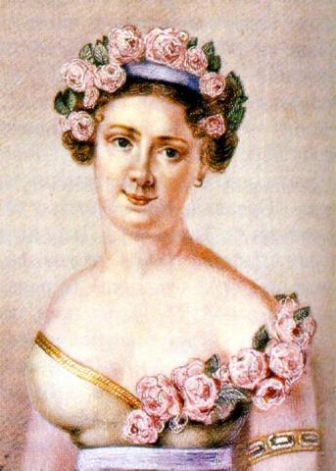
Авдотья Истомина
Блистательна, полувоздушна,
Смычку волшебному послушна,
Толпою нимф окружена,
Стоит Истомина. Она,
Одной ногой касаясь пола,
Другою медленно кружит,
И вдруг прыжок, и вдруг летит,
Летит, как пух от уст Эола,
То стан совьет, то разовьет,
И быстрой ножкой ножку бьет.

Slide 4
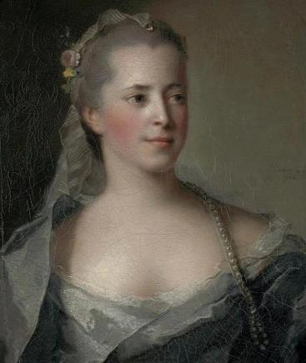
Евдокия Голицына
Где женщина — не с хладной красотой, Но с пламенной, пленительной, живой?
Где верный ум, где гений мы найдем? Где гражданин с душою благородной, Возвышенной и пламенно-свободной? Где разговор найду непринужденный, Блистательный, веселый, просвещенный?

Slide 5
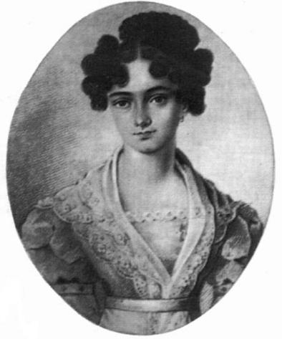
Мария Раевская
Редеет облаков летучая гряда.
Звезда печальная, вечерняя звезда!
Твой луч осеребрил увядшие равнины,
И дремлющий залив, и черных скал вершины.

Slide 6
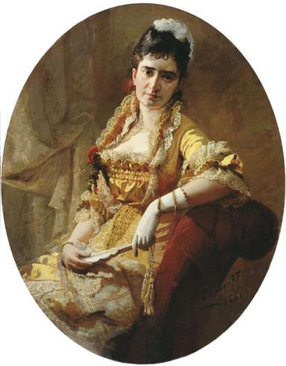
Амалия Ризнич
Простишь ли мне ревнивые мечты, Моей любви безумное волненье? Ты мне верна: зачем же любишь ты Всегда пугать мое воображенье?

Slide 7
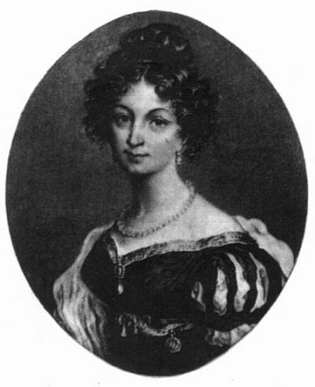
Елизавета Воронцова
Прощай, письмо любви! прощай: она велела. Как долго медлил я! как долго не хотела Рука предать огню все радости мои!.. Но полно, час настал. Гори, письмо любви.

Slide 8
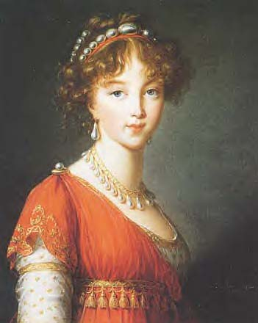
Анна Керн
Я помню чудное мгновенье: Передо мной явилась ты, Как мимолетное виденье, Как гений чистой красоты.

Slide 9
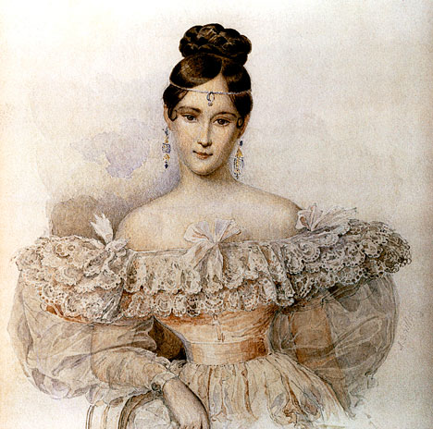
Наталья Гончарова
«Я женат и счастлив, одно мое желание, чтоб ничего в жизни моей не изменилось…»

Slide 10
Есть всегда что-то особенно благородное, кроткое, нежное, благоуханное и грациозное во всяком чувстве Пушкина. Читая его творения, можно превосходным образом воспитать в себе человека.
(В. Г. Белинский)

